Slide 1
[프로젝트 7팀] 진행 계획
Fine-Grained Visual Classification of Aircraft (FGVC-Aircraft)
dataset을 이용한 항공기 기종 분류
김무성 / 김시현 / 이병욱

Slide 2
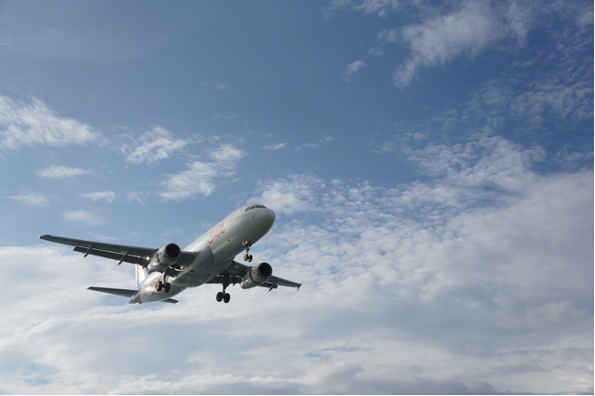
1. 프로젝트 목표
항공기 분류 모델을 통한 Image Classification 실습
+ 추후 활용 방안 선정 후 시각화 및 서비싱 계획 설정

Slide 3
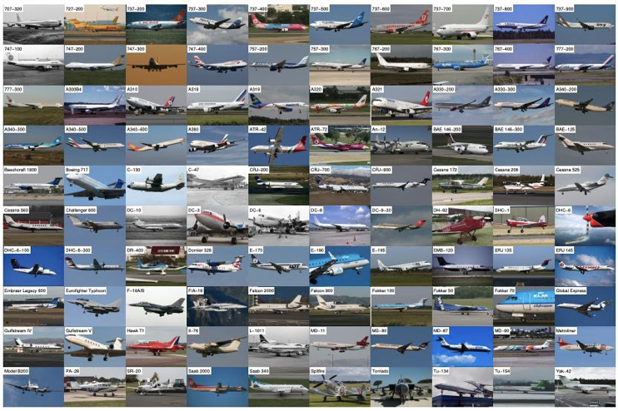
2. Dataset 소개
이미지 수 | 100개 항공기 기종 별 100장의 이미지(총 10,000장)
데이터 형식 | Jpg
출처 | https://www.kaggle.com/datasets/seryouxblaster764/fgvc-aircraft?resource=download

Slide 4
3. 프로젝트 진행 계획
데이터 수집방안
Kaggle 내 데이터셋 확보
일자별 진행방안
1/10: 모델 선정 및 코드 구축
1/11: 학습 진행
1/12: 회의를 통한 서비싱 방안 모색 및 보고서 작성

